Slide 1
УПОЛНОМОЧЕННЫЙ ПО ЗАЩИТЕ ПРАВ ПРЕДПРИНИМАТЕЛЕЙ В ЗАБАЙКАЛЬСКОМ КРАЕ
Налоговый режим для
самозанятых
г. Чита, 2020

Slide 2
Налог на профессиональный доход – это новый специальный налоговый режим.
Переход на него осуществляется добровольно.
Введен в 2019 году и будет действовать в течение 10 лет.
У кого?
Для кого?
желающие заняться бизнесом
выход из тени
ИП, желающие оптимизировать свои налоги
84 региона
Российской Федерации

Slide 3
Физические лица и индивидуальные предприниматели, которые переходят на режим самозанятого, будут платить налог по льготной ставке:
4 или 6%
Если работают с физическим лицом
Если работают с юридическим лицом
Это позволяет легально вести бизнес и/или получать доход от подработок без рисков получить штраф за незаконную предпринимательскую деятельность или быть привлеченным к уголовной ответственности

Slide 4
В Забайкальском крае зарегистрироваться в качестве «самозанятого» можно будет с 1 сентября
Закон от 16.07.2020 № 1839-ЗЗК
Самозанятым может стать:
Физическое лицо, не имеющее работодателя и не привлекающее наемных работников;
2. Человек, торгующий продуктом собственного изготовления или оказывающий услуги;
3. Человек, получающий доходы в пределах 2 400 000 рублей за год;
4. Человек старше 18 лет (планируется с 16 лет)

Slide 5
Копирайтеры
Дизайнеры
Водители
Визажисты
Няни
Швеи
Фотографы
Кондитеры
Примеры видов деятельности
самозанятых граждан:
Аниматоры
Тренеры
Репетиторы
Массажисты
Парикмахеры
Мастера ногтевого сервиса
* Примерный или исчерпывающий перечень видов деятельности в законе отсутствует

Slide 6
Чтобы использовать новый специальный налоговый режим, нужно пройти регистрацию и получить подтверждение
Регистрация в приложении "Мой налог" занимает несколько минут. Заполнять заявление на бумаге и посещать инспекцию не нужно.
Способы регистрации:
с использованием паспорта для сканирования и проверки, а также фотографии, которую можно сделать прямо на камеру смартфона, вместо подписи заявления нужно просто моргнуть в камеру.
c использованием ИНН и пароля, которые используются для доступа в личный кабинет физлица на сайте nalog.ru;
с помощью учетной записи Единого портала государственных и муниципальных услуг.
Также налогоплательщик может зарегистрироваться, обратившись в уполномоченные банки, а при отсутствии смартфона - работать через вэб-версию приложения «Мой налог».

Slide 7
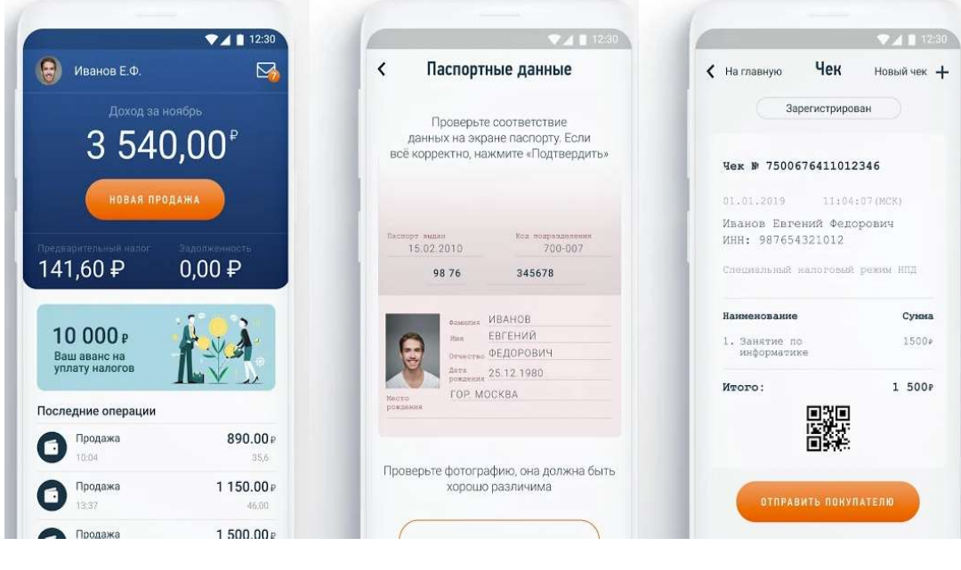
Приложение «Мой налог»

Slide 8
Плюсы режима:
НЕТ ОТЧЕТОВ И ДЕКЛАРАЦИЙ
Декларацию представлять не нужно. Учет доходов ведется автоматически в мобильном приложении.
ЧЕК ФОРМИРУЕТСЯ В ПРИЛОЖЕНИИ
Не надо покупать ККТ. Чек можно сформировать в мобильном приложении «Мой налог».
МОЖНО НЕ ПЛАТИТЬ СТРАХОВЫЕ ВЗНОСЫ
Отсутствует обязанность по уплате фиксированных взносов на пенсионное страхование. Пенсионное страхование осуществляется в добровольном порядке.
ЛЕГАЛЬНАЯ РАБОТА БЕЗ СТАТУСА ИП
Можно работать без регистрации в качестве ИП. Доход подтверждается справкой из приложения.
ПРЕДОСТАВЛЯЕТСЯ НАЛОГОВЫЙ ВЫЧЕТ
Сумма вычета -10 000 рублей и налоговый капитал в размере 12 130 рублей
(с 01.07.2020)

Slide 9
НЕ НУЖНО СЧИТАТЬ НАЛОГ К УПЛАТЕ
Налог начисляется автоматически в приложении. Уплата — не позднее 25 числа следующего месяца.
ВЫГОДНЫЕ НАЛОГОВЫЕ СТАВКИ
4% — с доходов от физлиц. 6% — с доходов от юрлиц и ИП. Других обязательных платежей нет.
ПРОСТАЯ РЕГИСТРАЦИЯ ЧЕРЕЗ ИНТЕРНЕТ
Регистрация без визита в инспекцию: в мобильном приложении, на сайте ФНС России, через банк или портал госуслуг.
СОВМЕЩЕНИЕ С РАБОТОЙ ПО ТРУДОВОМУ ДОГОВОРУ
Зарплата не учитывается при расчете налога. трудовой стаж по месту работы не прерывается.

Slide 10
Налог на профессиональный доход можно платить, только пока сумма дохода нарастающим итогом в течение года не превысит 2,4 млн.руб.
Ограничения по сумме месячного дохода нет. Сумма дохода контролируется в приложении «Мой налог». После того, как доход превысит указанный лимит, налогоплательщик должен будет платить налоги, предусмотренные другими системами налогообложения.
Нельзя вступать в договорные отношения с бывшим работодателем, с которым договорные отношения прекратились более двух лет назад, с этих доходов придётся уплачивать НДФЛ в размере 13%.

Slide 11
Минусы режима:
1. Не засчитывается страховой пенсионный стаж.
Самозанятый может рассчитывать только на минимальную социальную пенсию, которая назначается на 5 лет позже страховой, в то же время никто не мешает добровольно уплачивать страховые взносы в ПФР.
2. Нельзя иметь наемных работников.
В отличие от ИП самозанятому запрещено иметь наемных работников. Услуги и продажу товаров он должен осуществлять только лично.
3. Низкий размер предельного дохода.
Для тех, кто применяет НПД установлен предел годового дохода - 2 млн. 400 тыс. рублей. При превышении этого порога самозанятый должен перейти на ИП или зарегистрировать юрлицо, если хочет продолжать вести свою деятельность легально.

Slide 12
4.Налог платится с оборота
Если у вас много расходов на производство своей продукции или для оказания услуг, то при исчислении налогов эти расходы не учитываются. Налог платится со всех поступлений. Минусовать расходы нельзя.
5. Запрет на торговлю подакцизными товарами, продукцией, имеющей специальную маркировку
Данный недостаток актуален в связи с тем, что ассортимент маркируемых товаров регулярно расширяется.
6. Наличие специальных санкций (ст. 129.13 НК РФ) за нарушение порядка либо сроков передачи данных о произведенных расчетах в налоговую инспекцию
Так, за любое нарушение порядка или просрочку передачи данных налогоплательщик будет автоматически оштрафован на сумму в 20 процентов от суммы налога, неуплаченного правильно и своевременно. А если в течение полугода с момента первого нарушения налогоплательщик еще раз нарушит сроки или порядок передачи данных о произведенном расчете, то сумма штрафа будет равна полученному с нарушениями доходу.

Slide 13
В чем реальные преимущества?
Режим/параметры | Ставка | Страховые взносы | Порядок взаимодействия
НПД | 4 (для работы с ФЛ), 6% (для работы с ЮЛ) | нет | Посредством приложения, минимум усилий со стороны плательщика
УСН, патент | 6% и менее | есть, но уменьшают сумму налога к уплате | Традиционная система администрирования

Slide 14
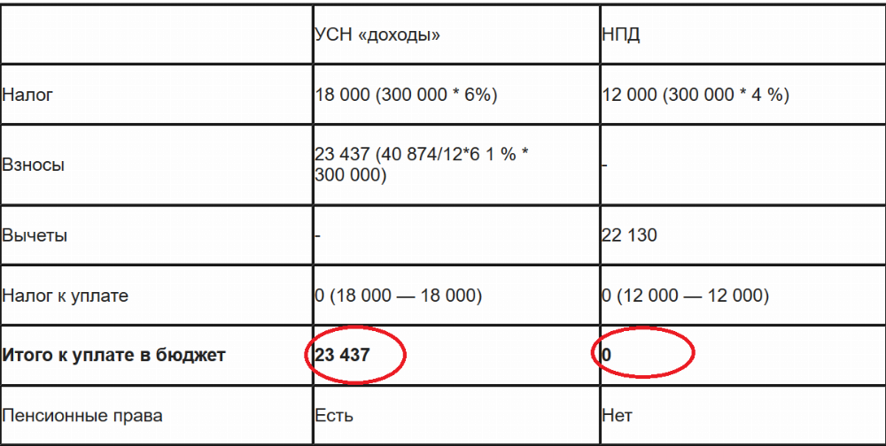
Пример
ИП на УСН сдает квартиру в аренду, получая ежемесячно по 50 000 рублей от физлица. Взносы он платит поквартально, чтобы уменьшать на них налог (авансовый платеж). С 1 июля он перешел на НПД. Посчитаем выгоду от такого перехода.
Как видно из таблицы, ИП с небольшими доходами, перейдя на НПД, благодаря господдержке самозанятых, до конца 2020 года не будет платить никаких налогов.

Slide 15
Спасибо за внимание!
Контакты:
Уполномоченный по защите прав предпринимателей в Забайкальском крае
Бессонова Виктория Викторовна
Тел. (3022) 35-00-10
Электронная почта: ombudsmanbiz@e-zab.ru
Сайт: омбудсменбиз.забайкальскийкрай.рф
Facebook: www.facebook.com/groups/ombudsmanbiz75
ВК: vk.com/ombudsmanbiz75
Instagram: @biznes_ombudsman_zabkray

